Slide 1
Ekosistemske storitve travniških sadovnjakov
EKOSISTEMSKE STORITVE TRAVNIŠKIH SADOVNJAKOV
Marjeta Bagola

Slide 2
Cilji
Dijaki:
Poznajo in razumejo osnovne pojme v ekologiji.
Razumejo, da na strukturi in funkciji ekosistemov temelji kakovost življenjskega okolja in naravnih virov, vode, hrane, zraka.
Dojamejo bistvena načela trajnostnega razvoja.
Znanje uporabijo v vsakdanjem življenju in okolju.
Zavedajo se izjemno bogate boidiverzitete v Slovenji.
SSI zdravstvena nega, biologija, 1. letnik, ekologija

Slide 3
Kaj nam nudi okolje na fotografiji? Kakšno vrednost ima okolje na fotografiji?
Ugotovili smo, da nam daje:
Kisik, veže ogljikov dioksid,
nudi senco, sadje, les, drva, parcelo…..
Daje zavetje živalim, rastlinam…

Slide 4
Dan travniških sadovnjakov – 30. april
V zadnjih 20 letih njihovo število in tudi površine upadlo.

Slide 5
Kaj sem spoznal o teh ekosistemih na projektnih dnevih?

Slide 6
Katere ekosistemske storitve nam nudijo visokodebelni sadovnjaki?
Habitat za redke živali in rastline

Slide 7
Nekatere vrste sadnega drevja v travniških sadovnjakih
Jablane:
Carjevič, štajerski mošanjcelj,
kanadka
Slive
Hruške
Pomen za ljudi
Vir: https://www.park-goricko.org/go/982/Visokodebelni-sadovnjaki

Slide 8
Malica s 75% lokalno pridelanih sestavin
Ideje:
Ajdov kruh z orehi, med, mleko,
Jabolka
Banane, kakav

Slide 9
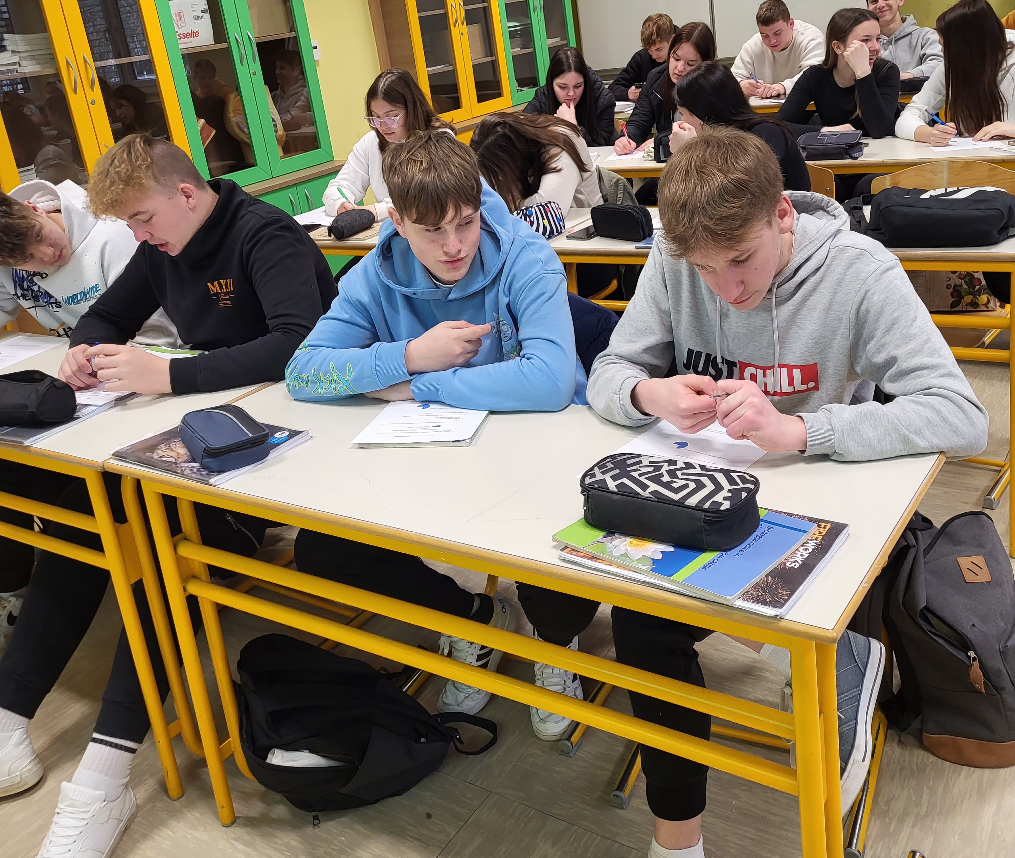
Primeri:

Slide 10
Primeri:
Sadni kruh,
Jabolčni sok

Slide 12
Katere ekosistemske storitve in kje izkoriščam v zadnjem mesecu?
Moja babica in dedek imata visoka drevesa okoli hiše… ali imajo kakšen pomen?
Na našem vrtu je hruška

Slide 13
Zaključek
Živimo oz. dijaki imajo sorodnike na zavarovanem območju in območju Nature 2000.
Mladi so tisti, ki bodo ohranjali krajino s relativno visoko stopnjo biodivezitete, ali pa bodo prevladovale tujerodne vrste?

Slide 14
Hvala za vašo pozornost

